Slide 2
স্বাগতম

Slide 3
শিক্ষক পরিচিতি
মোঃ আব্দুল ওয়াজেদ
সহকারি শিক্ষক
গোপালপুর সরকারি প্রাথমিক বিদ্যালয়
ঘোড়াঘাট,দিনাজপুর

Slide 4
পাঠ পরিচিতি
শ্রেণিঃপ্রথম
বিষয়ঃগণিত
পাঠঃশূন্যের যোগ
(৭.৩)
সময়ঃ৫০ মিনিট

Slide 5
শিখনফল
৯.২.১ কোন সংখ্যার সাথে শূন্য যোগ করলে যোগফল কত হয় তা বলতে ও লিখতে পারবে।

Slide 6
চলো একটি ভিডিও দেখি

Slide 7
চলো শূন্যের ধারণা নিই

Slide 8
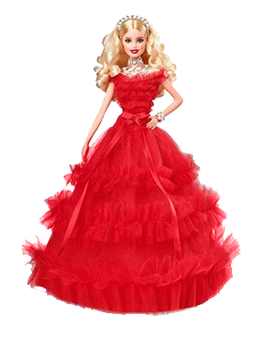
০

Slide 9
০

Slide 10
আজকের পাঠ
‘যোগের ধারণা’
শূন্যের যোগ

Slide 11
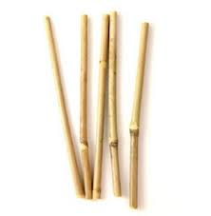
বাস্তবঃকাঠির সাহায্যে

Slide 12
বাস্তবঃমার্বেলের সাহায্যে

Slide 13
এসো একত্রিত করি

Slide 14
এবং
৩
২
5

Slide 15
এবং
৩
১
৪

Slide 16
এবং
৩
০
৩

Slide 17
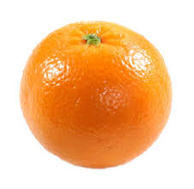
এবং
০
৩
3

Slide 18
যোগ করি
৩+০
৩
৮
৪
=
=
=
০+৮
৪+০

Slide 19
দলীয় কাজ
দলঃশাপলা
দলঃ গোলাপ
যোগ করঃ
০+৩=?
৪+০=?
যোগ করঃ
০+৫=?
৬+০=?

Slide 20
এসো বই খুলি
পাঠ-শূন্যের যোগ
পৃষ্ঠা নং-৩১

Slide 21
মূল্যায়ন
দেখি পারি কিনা……..
ক.০+৭=?
খ.৬+০=?
গ.০+৯=?

Slide 22
এসো, আরো চেষ্টা করে দেখি
ক. ০+৫=কত?
খ. ৪+০=কত?
গ. ০+৮=কত?

